Slide 1

NUEVAS TECNOLOGIAS

Slide 2
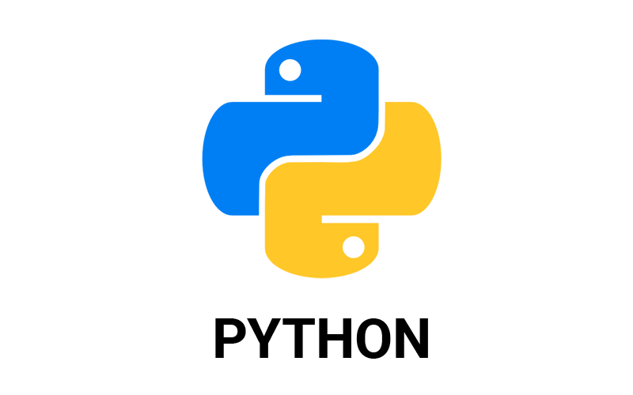
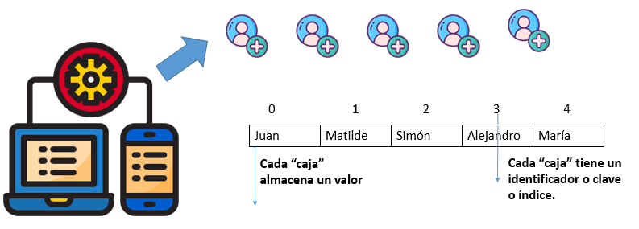
PYTHON LISTAS
Podemos almacenar varios datos en una sola referencia en memoria con PYTHON:

Slide 3
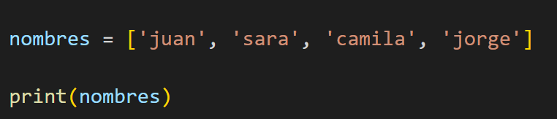
PYTHON LISTAS
Podemos almacenar varios datos en una sola referencia en memoria con PYTHON:

Slide 4
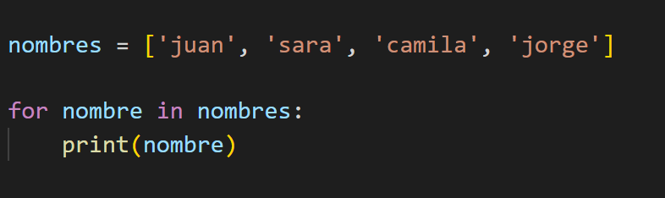
PYTHON LISTAS
Podemos recorrer una lista con un ciclo FOR:

Slide 5
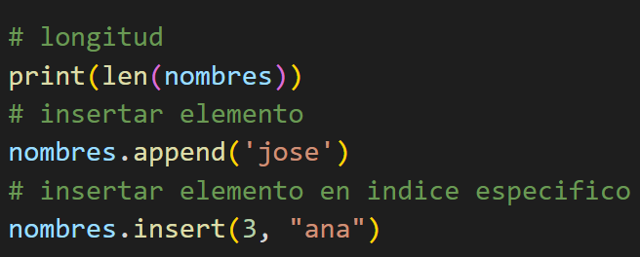
PYTHON LISTAS
Algunos métodos importantes que tenemos para trabajar con nuestras lista:

Slide 6
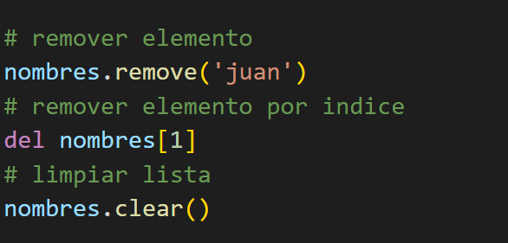
PYTHON LISTAS
Algunos métodos importantes que tenemos para trabajar con nuestras lista:

Slide 7
RETOS
Construir un programa que reciba el tamaño de una lista y la llene con múltiplos de 7
Construir un programa que reciba el tamaño de una lista y la llene con números entregados por el usuario
Leer 8 ciudades colombianas, guardarlas en una lista y mostrar en orden inverso los datos ingresados
Leer 20 números enteros y guardar en una lista, después permitir que el usuario busque un número y si este se encuentra en la lista indicar con un mensaje que el resultado es exitoso

Slide 8
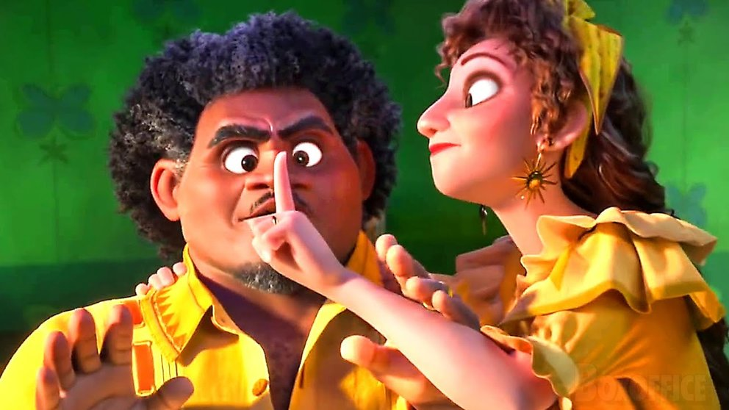
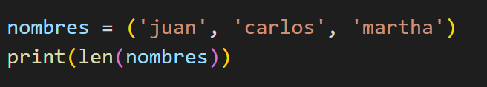
PYTHON TUPLAS
Las Tuplas en PYTHON son estructuras de datos similares a las LISTAS, se diferencias en que estas son INMUTABLES, es decir no puedo agregar o eliminar elementos de una tupla después de definirla:
“NO se cambia la Tupla, NO no no…”

Slide 9
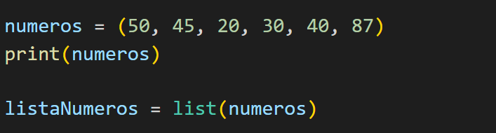
PYTHON TUPLAS
Podemos convertir una tupla en lista:

Slide 10
RETOS
Convertir la tupla=(50,45,20,30,40,87) en una lista que solo contenga números >40
Convertir la tupla=(50,45,20,30,40,87) en una lista que solo contenga números PARES

Slide 11
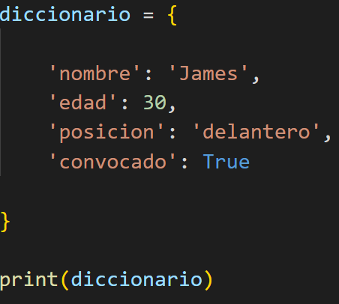
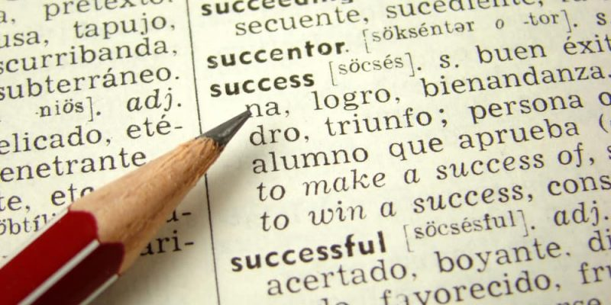
PYTHON DICCIONARIOS
Los diccionarios en Python nos permitirán crear un conjunto de datos de diferentes tipos almacenados en una sola variable:

Slide 12
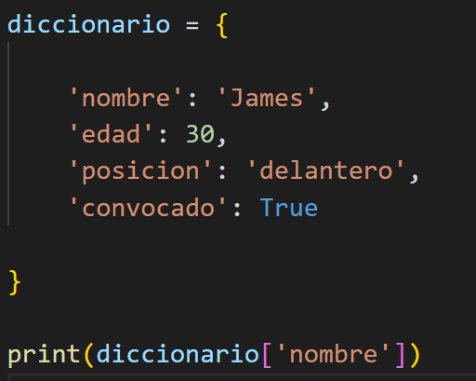
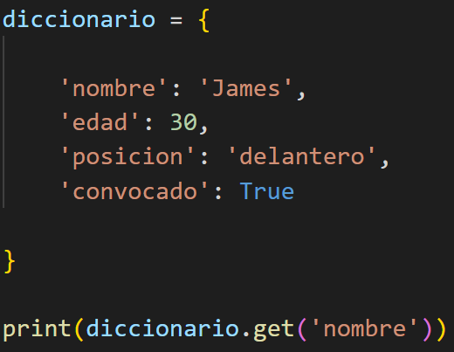
PYTHON DICCIONARIOS
Accediendo a las llaves de un diccionario:

Slide 13
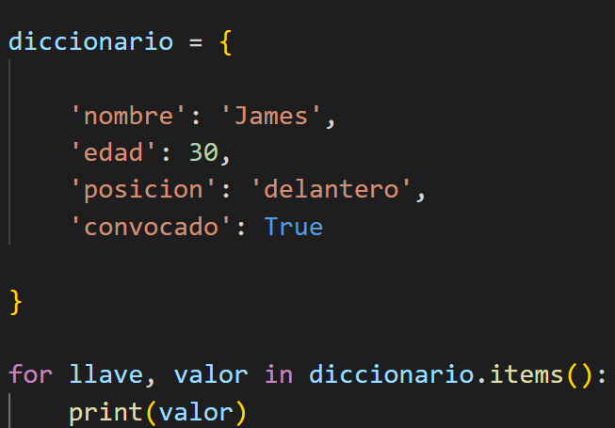
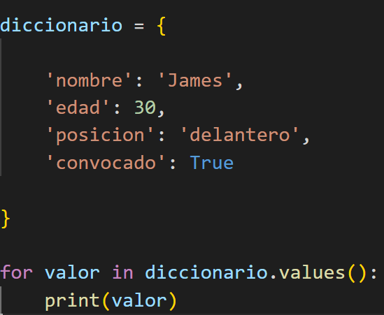
PYTHON DICCIONARIOS
Recorriendo un diccionario con PYTHON:

